Slide 1


解析與網頁版YOLO演算法
謝柏鋒
PRESENTATION BEASIGN BAOTU
https://kagu82104.github.io/thesissystem/

Slide 2
目 錄
CONTENTS
PART 01
導論
PART 02
相關研究
PART 03
系統
PART 04
結論
https://kagu82104.github.io/thesissystem/

Slide 3
01
導論
Abstract

Slide 4

背景
研究動機

Slide 5


背景
近年來機器學習蓬勃發展，有許多突破性的代表出現

Slide 6
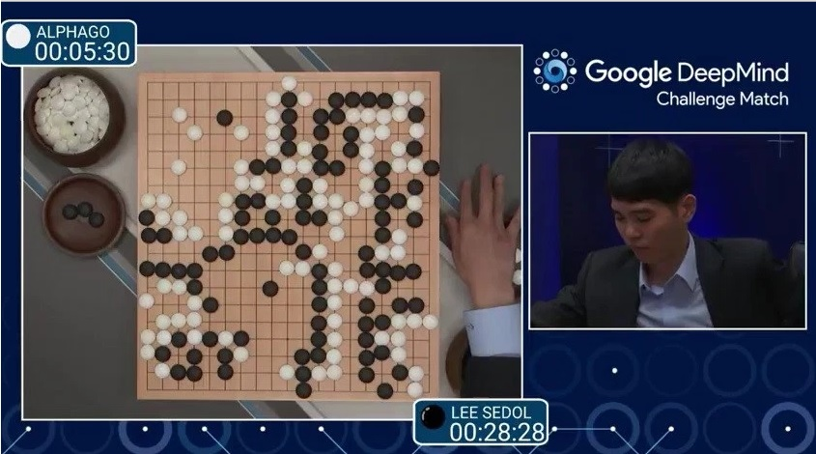
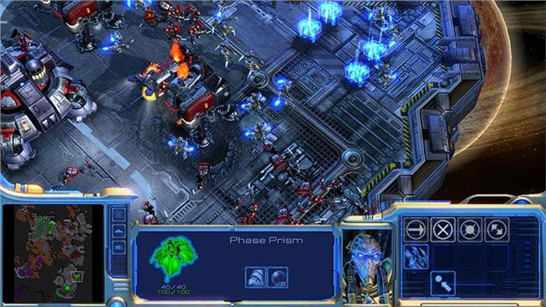
現今人工智慧可以模仿人類做到許多相似的事情，甚至能夠做得更好。

Slide 7
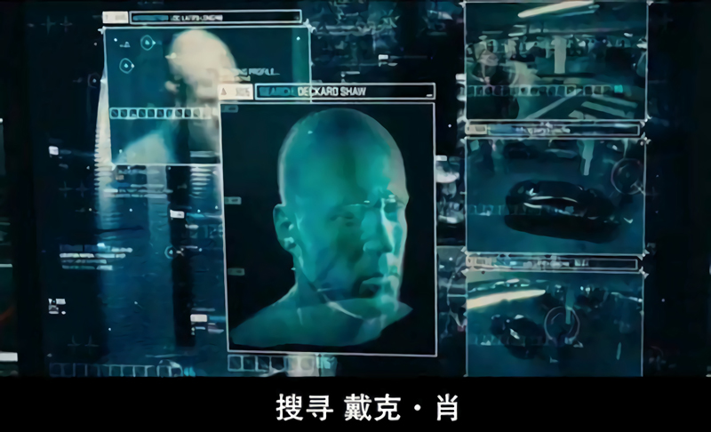
在基於電腦的處理速度比人類還要高的情形下，我們提出了一個假設，讓機器學習如何辨識物體、人，就能夠收集到想要的資訊。

Slide 8

而現今在物體辨識上，速度最快、辨識率最高的就是You Only Look Once(YOLO)演算法

Slide 9

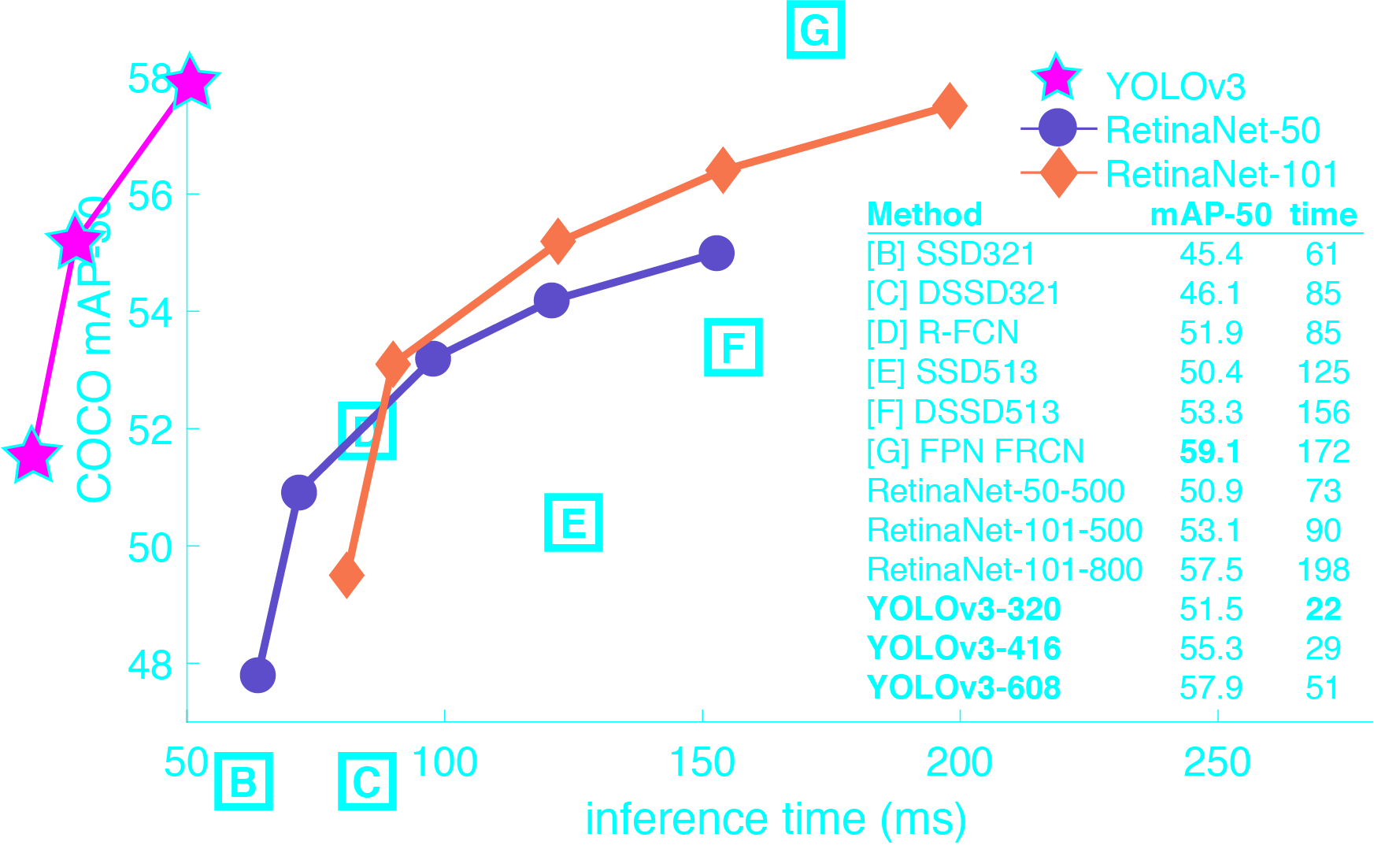
傳統的目標檢測是將圖片切成許多的小圖片，然後從小圖片中檢測目標(RCNN)，而YOLO則是將圖片劃分成多個區域，而不是真的切割，在經過Darknet-19的訓練出來網路結構，最終得到想要的結果，在速度上與準確度上都有極大的提升。

Slide 10
研究動機
因此本篇論文的主題就圍繞在解析YOLO快速且準確的原因，並將其移植到網頁中

Slide 11
02
相關研究
Related research

Slide 12
目標檢測派系分類
CNN
卷積深度神經網路（Convolutional Neural Networks, CNN）
RCNN
區域卷積深度神經網路（Regions with Convolutional Neural Networks, RCNN）
Fast-RCNN
快速區域卷積深度神經網路（Fast Regions with Convolutional Neural Networks, Fast-RCNN）

Slide 13
目標檢測派系分類
Faster RCNN
更快速區域卷積深度神經網路（Faster Regions with Convolutional Neural Networks, Faster-RCNN）
YOLO
You Only Look Once(YOLO)
SSD
Single Shot MultiBox Detector

Slide 14
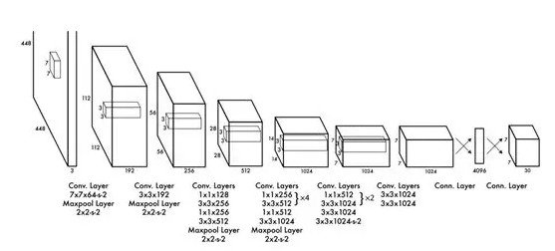
YOLO
请替换文字内容，点击添加相关标题文字，修改文字内容，也可以直接复制你的内容到此。请替换文字内容，点击添加相关标题文字修改文字内容，也可以直接复制你的内容到此
YOLO的網路結構

Slide 15
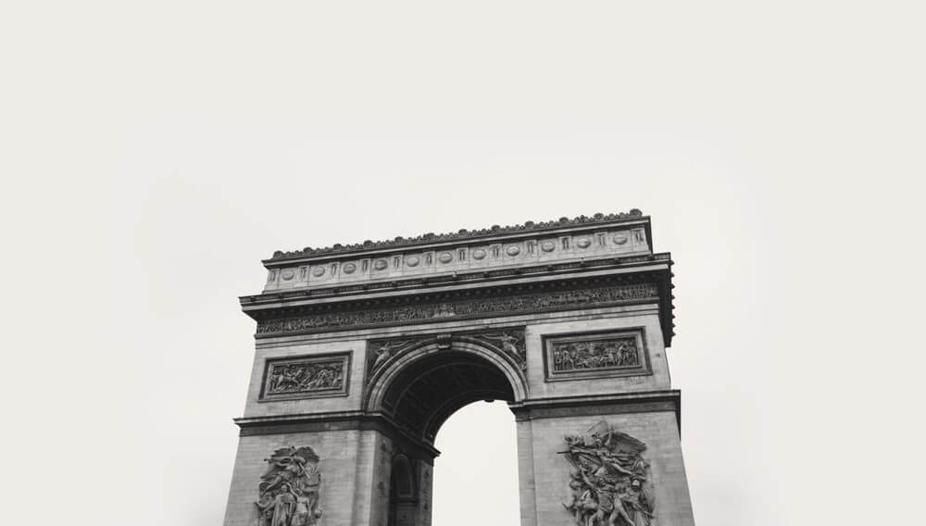
岗位认知
请替换文字内容，点击添加相关标题文字，修改文字内容，也可以直接复制你的内容到此。请替换文字内容，点击添加相关标题文字修改文字内容，也可以直接复制你的内容到此
FASHION
DESIGNER

Slide 16
03
系統
System

Slide 17
04
結論
conclusion

Slide 18
THANKS
Mr.Bao
PRESENTATION BEASIGN BAOTU
www.ypppt.com

